Slide 1
卷积神经网络

Slide 2
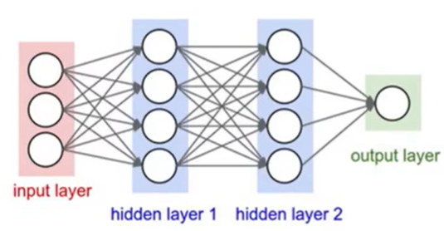
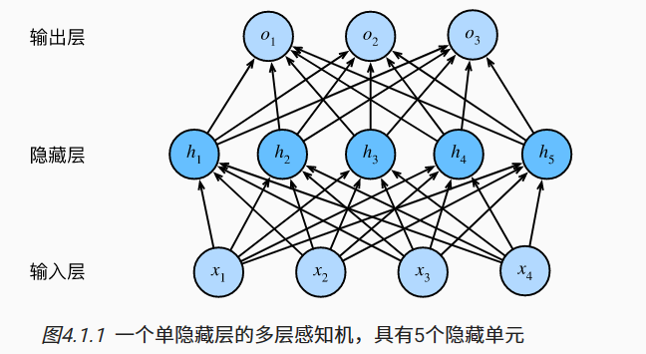
回忆一下，前面对图形的处理分类操作。
将图像数据展平成一维向量，再将数据送入一个全连接的多层感知机中。

Slide 3
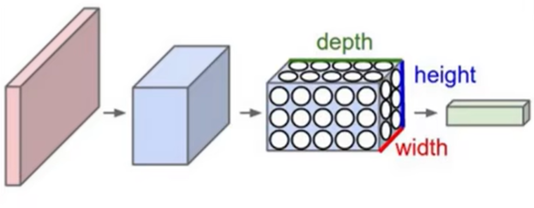
图像的网络特征元素的顺序是不变的，因此最优的结果是利用相近像素之间的相互关联性，从图像数据中学习得到有效的模型。
本章介绍的卷积神经网络（convolutional neural network，CNN）是一类强大的、为处理图像数据而设计的神经网络。

Slide 5
6.1.4.1. 通道
H
X
H
卷积
H
特征映射

Slide 6
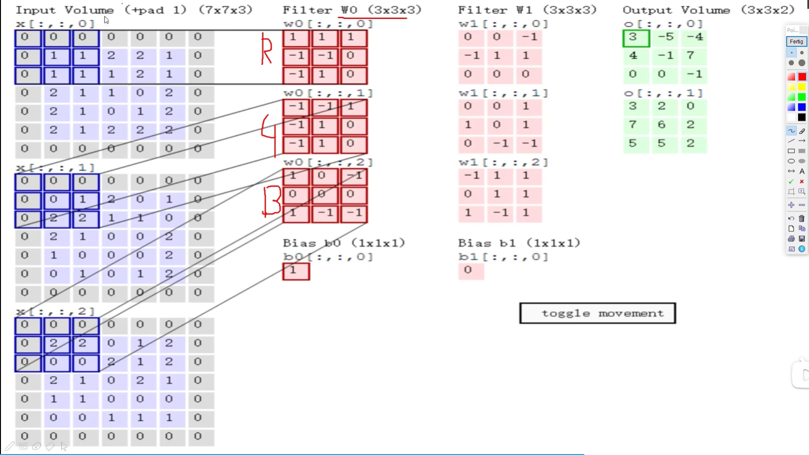

Slide 7
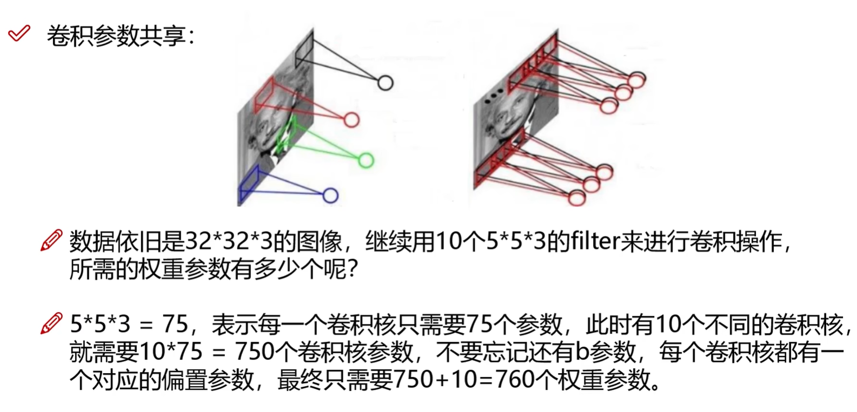

Slide 8
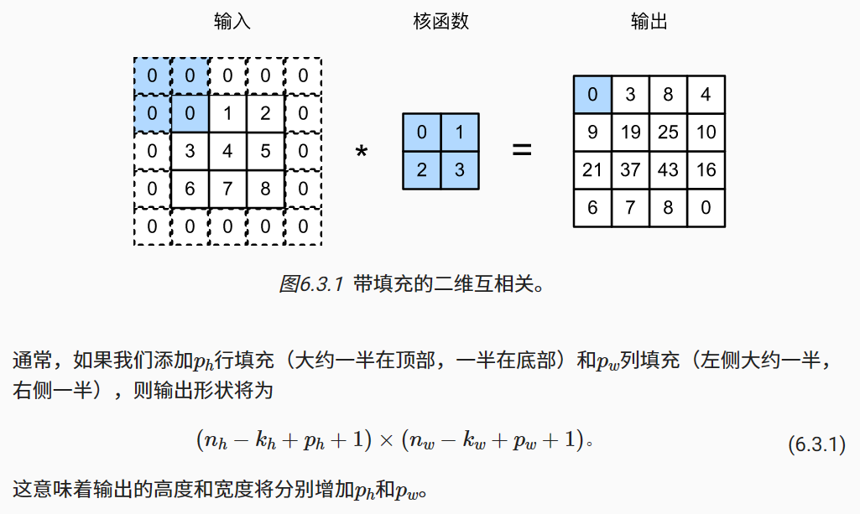
6.3. 填充和步幅
6.3.1. 填充
如上所述，在应用多层卷积时，我们常常丢失边缘像素。随着我们应用更多连续卷积层，累积丢失的像素数就会越来越多。解决这个问题的简单方法即为填充（padding）：在输入图像的边界填充元素0。

Slide 9
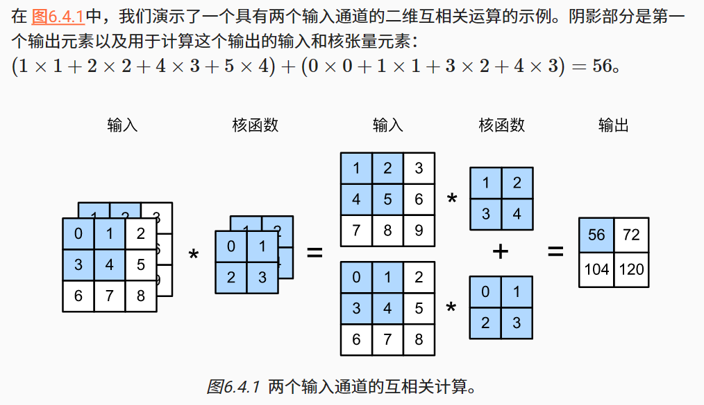
6.4.1 多输入通道

Slide 10
6.4.2 多输出通道
直观地说，我们可以将每个通道看作对不同特征的响应。

Slide 11
6.5. 汇聚层/池化层（子采样层）
池化（Pooling）是卷积神经网络中一种常见的操作，Pooling层本质是降维。
在卷积层之后，通过池化来降低卷积层输出的特征维度，减少网络参数和计算成本的同时，降低过拟合现象。
可理解为对图像的压缩。
Notes:
之前的卷积我能做10次，做100次甚至更多，能得到很多特征

Slide 12
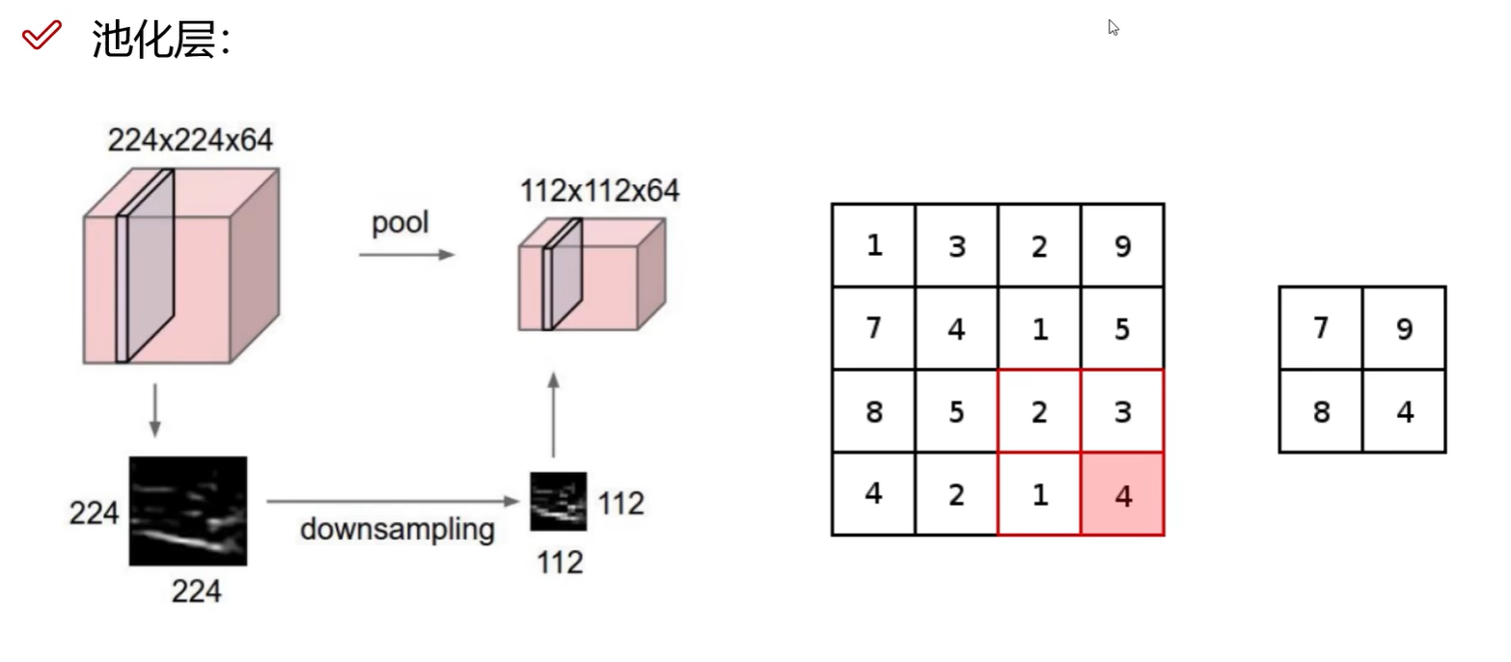


6.5. 汇聚层/池化层（子采样层）
选择更重要的特征
channel 64，64个特征图
压缩、过滤、降维
Max Pooling
Notes:
之前的卷积我能做10次，做100次甚至更多，能得到很多特征

Slide 13
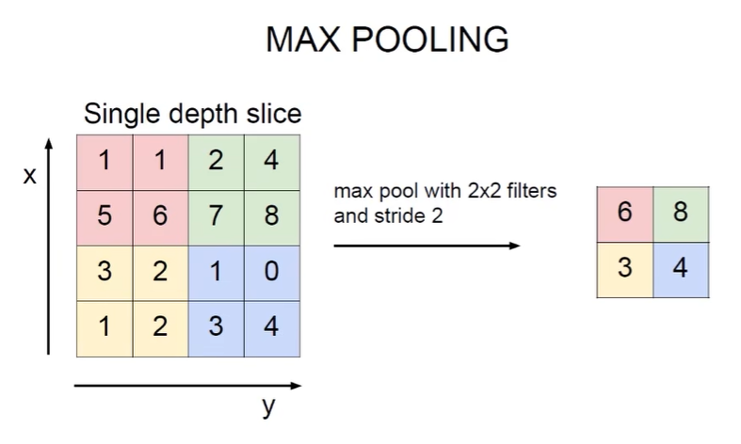
6.5. 汇聚层/池化层（子采样层）
Why Max Pooling？
权重参数是在不断更新迭代的，大的特征值代表特征更重要
Notes:
之前的卷积我能做10次，做100次甚至更多，能得到很多特征

Slide 14
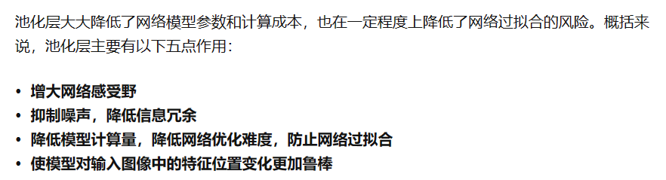

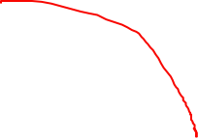
6.5. 汇聚层/池化层（子采样层）
感受野的值越大表示其能接触到的原始图像范围就越大，也意味着它蕴含更为全局的特征
Notes:
之前的卷积我能做10次，做100次甚至更多，能得到很多特征

Slide 15
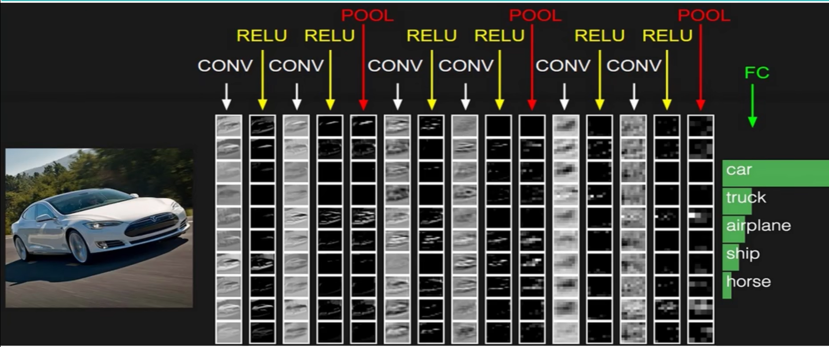


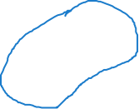











如何做分类？

Slide 16
卷积和池化只是做特征提取工作，最终分类还是要靠全连接层

Slide 17
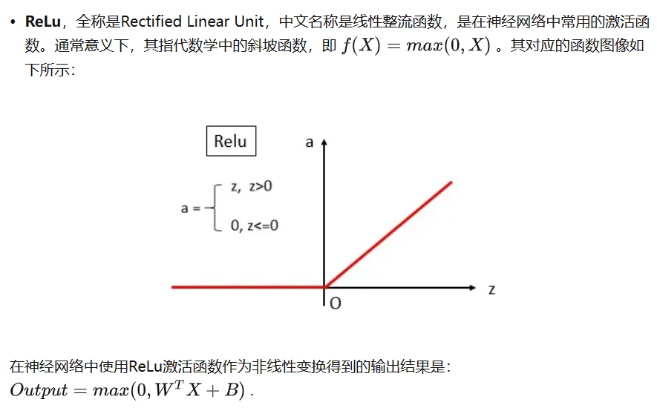
简单来说，激活函数是指如何通过函数把“激活的特征”保留并映射出来。

Slide 18
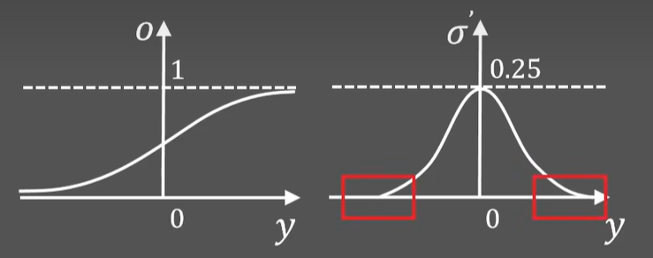
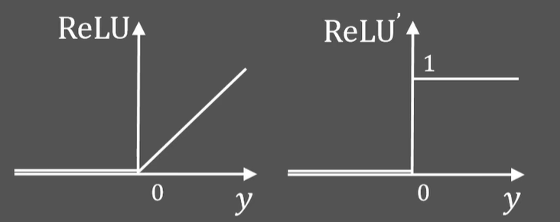
梯度消失，参数w不会被更新
只有当输出大于0时才会回传梯度，
小于0不会反向传播
稀疏性，防止过拟合

Slide 19
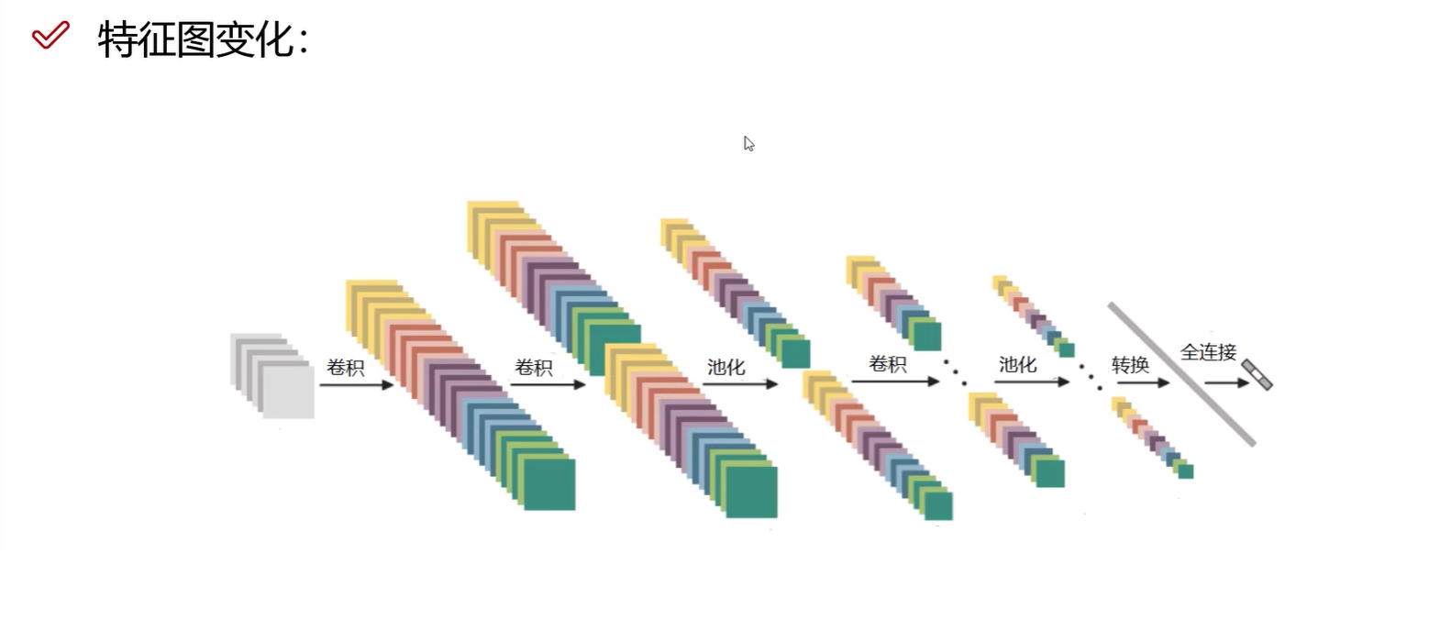
注意：多通道分别池化，意味着池化层的输出通道数与输入通道数相同。

Slide 20
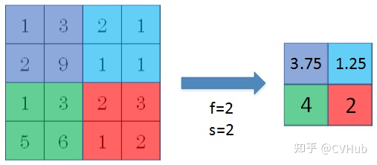
补充Pooling：Average Pooling

Slide 21
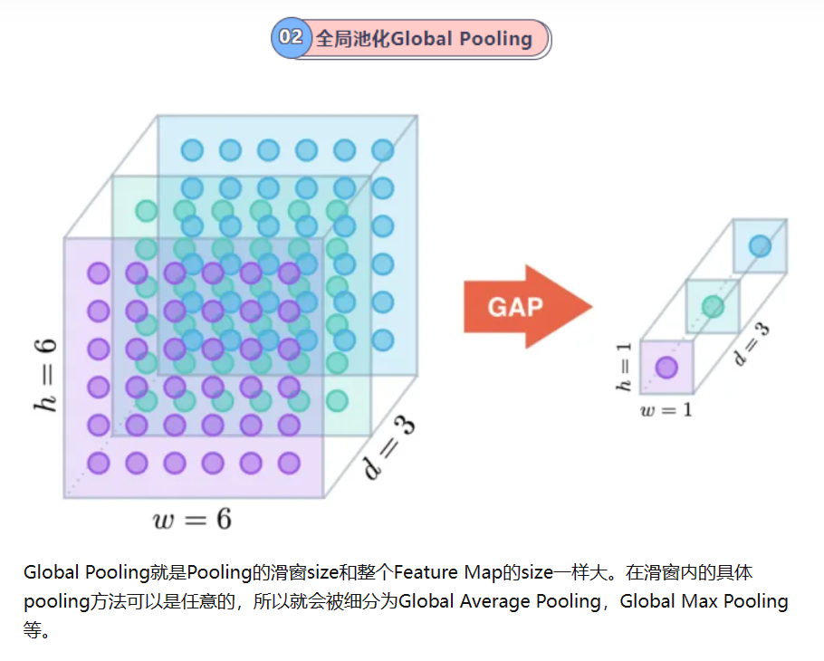
补充Pooling

Slide 22
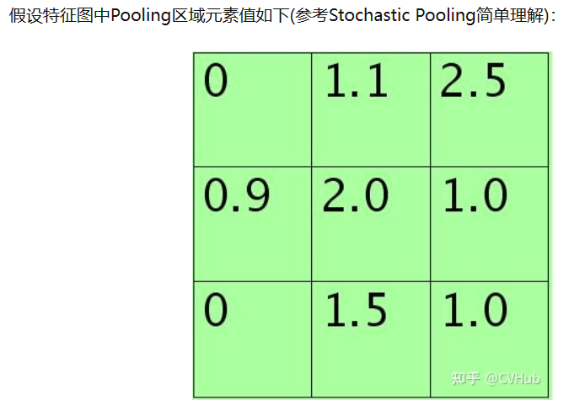
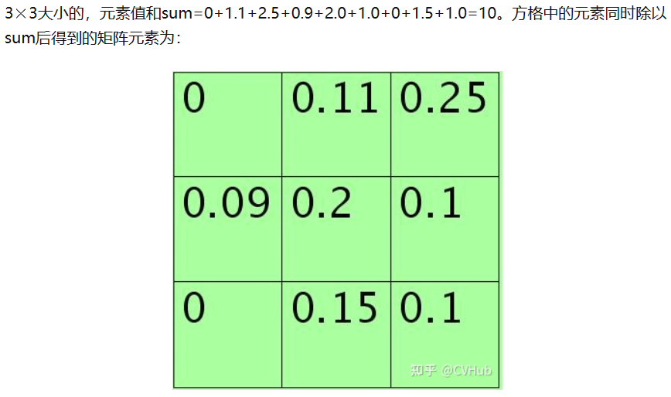
补充Pooling：Stochastic Pooling
每个元素值表示对应位置处值的概率，现在只需要按照该概率来随机选值
方法是：将其看作是9个变量的多项式分布，然后对该多项式分布采样即可。

Slide 23
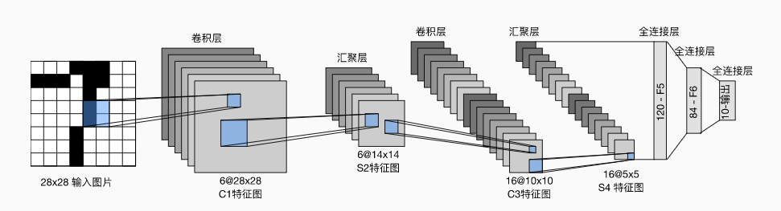
LeNet：手写数字识别
Yann LeCun在1989年提出

Slide 24
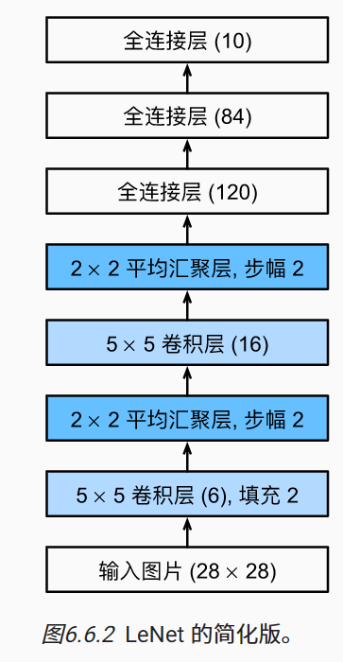
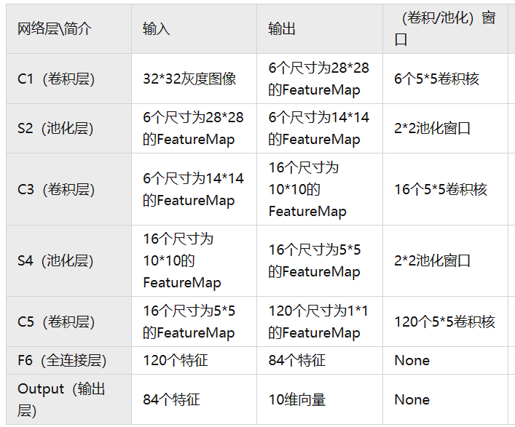
LeNet

Slide 25
深度卷积神经网络（AlexNet）
虽然LeNet在小数据集上取得了很好的效果，但是在更大、更真实的数据集上训练卷积神经网络的性能和可行性还有待研究。
Alex Krizhevsky、Ilya Sutskever和Geoff Hinton于2012年提出了一种新的卷积神经网络变体AlexNet。

Slide 26
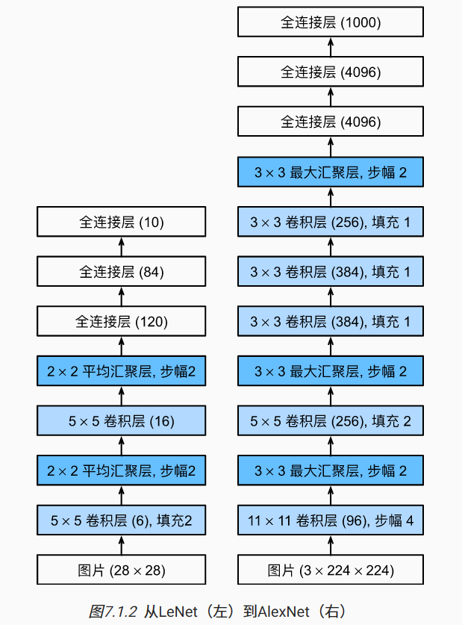














AlexNet
AlexNet和LeNet的设计理念非常相似，但也存在显著差异：
AlexNet比LeNet要深得多。AlexNet由八层组成：五个卷积层、两个全连接隐藏层和一个全连接输出层。
AlexNet使用ReLU而不是sigmoid作为其激活函数。

Slide 27
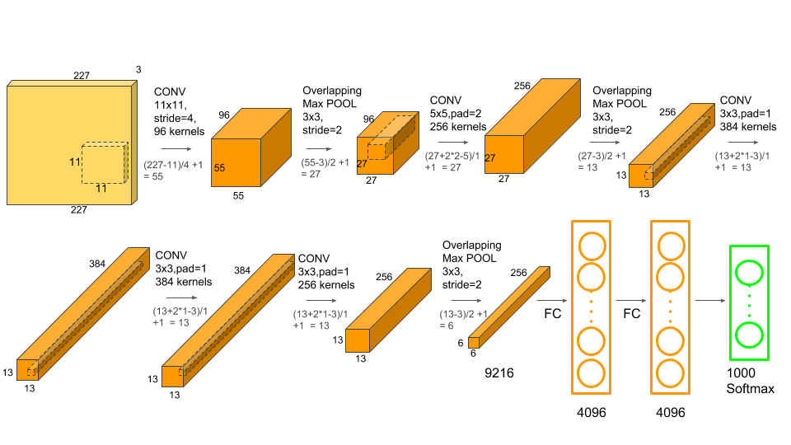
AlexNet

Slide 28
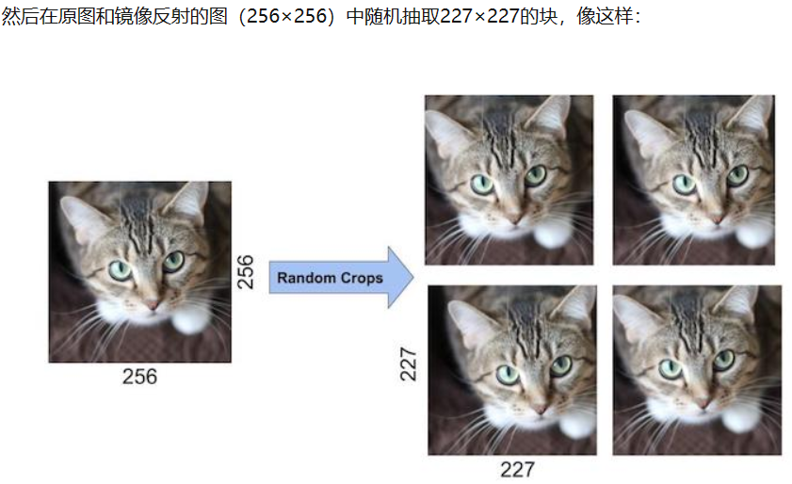
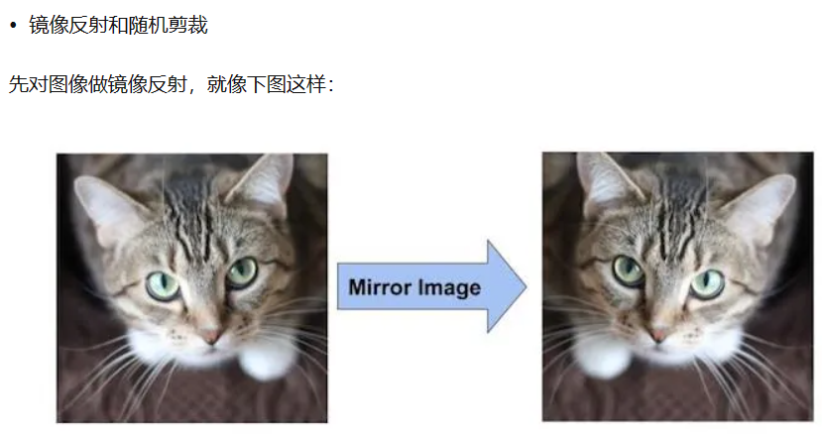
AlexNet
Data Augmentation（数据增量）
早期最常见的针对图像数据减少过拟合的方法就是人工地增大数据集，AlexNet中使用了以下增大数据量的方法

Slide 29
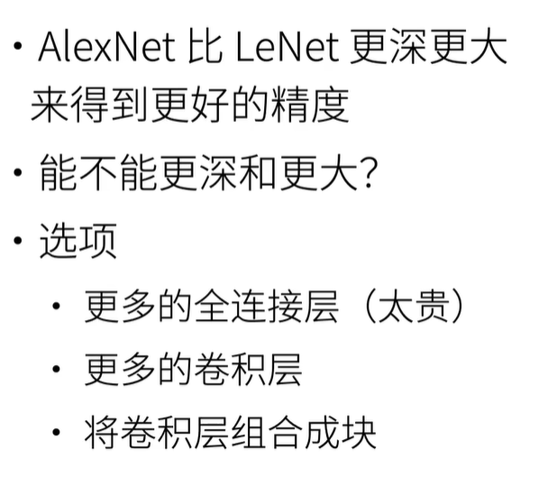
VGG

Slide 30
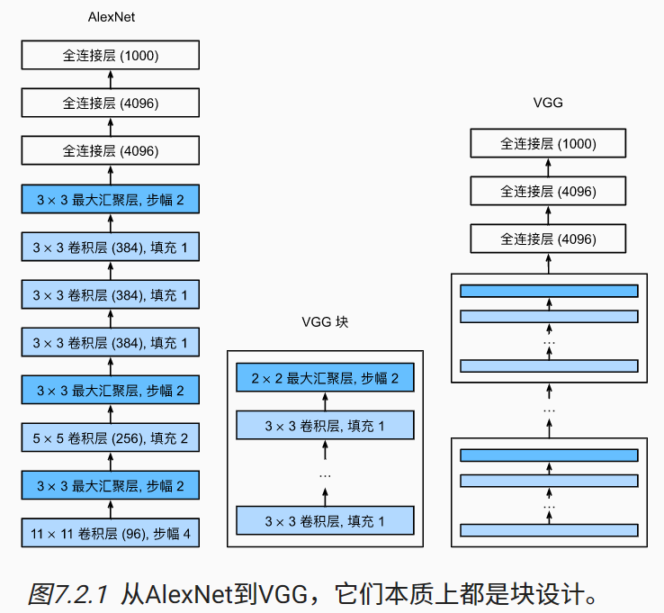
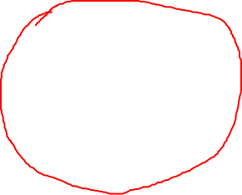
VGG

Slide 31
